Slide 1
Kestoimperfekti
New Insights
Module 1 Grammar

Slide 2
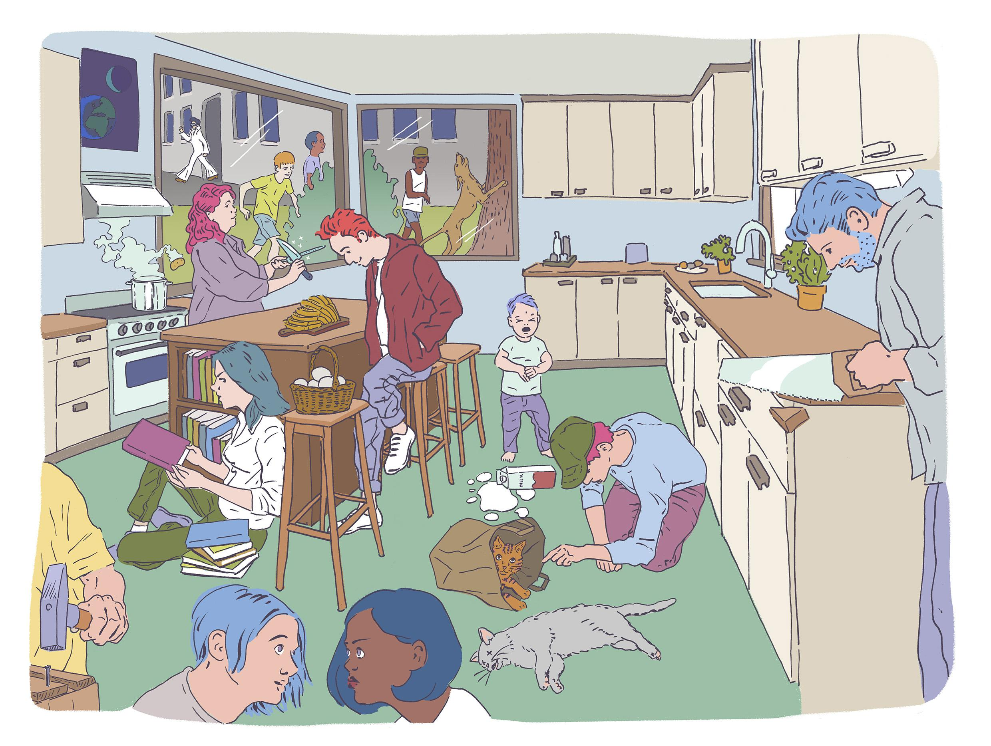
What were these people doing when you opened the door to the kitchen?

Slide 3
Kestoimperfekti – Muodostus
Mistä kahdesta osasta kestoimperfekti muodostuu?
I was working on my project in my room.
Dad was cooking for us that night.
We were expecting something spectacular.
was/were + ing-muoto
I / she / he / it was; you / we / they were
ing-muodon oikeinkirjoitus: katso kestopreesens

Slide 4
Kestoimperfekti – Kielto ja kysymys
Miten kielteinen lause ilmaistaan?
Mikä on kysymyslauseen sanajärjestys?
They weren’t doing anything special.
Nothing was working as it should.
What were you thinking?
Why was mum talking in whispers?
Kielteinen lause: was/were + not + ing-muoto
Jos lauseessa jokin muu kielteinen sana, not jää pois.
Kysymyslause: ?-sana + was/were + subjekti + ing-muoto

Slide 5
Kestoimperfekti – Käyttö
Kumpi näiden lauseiden tekemisistä kestää pitempään?
Dave was walking home when he heard a piercing noise.
When you opened the door, what were they doing?
We saw straight away that they weren’t looking happy.
Kestomuoto on usein pitempiaikaista taustakuvausta (oli tekemässä jne), kun jotain muuta tapahtui (yleisimperfekti).

Slide 6
Practise.
1. Luin kirjaa, mutta ystäväni katselivat TV-sarjaa.
I was reading a book but my friends were watching a TV series.
2. Miriam ajatteli asioiden sujuvan hyvin.
Miriam thought (that) things were going well.
3. Mutta hän ei ottanut vaaraa todesta.
But she wasn’t taking the danger seriously.
4. Miksi muut olivat juoksemassa pois?
Why were the others running away?

Slide 7
Practise.
5. Olin lukemassa kokeisiin, kun valot sammuivat.
I was studying for a test when the lights went out.
6. He eivät odottaneet ihmettä, mutta koetulokset olivat silti pettymys.
They weren’t expecting a miracle but the test results were still a disappointment.
7. Miksi isovanhempasi eivät olleet tulossa päivälliselle?
Why weren’t your grandparents coming for dinner?
8. Kuka autteli sinua puutarhassa?
Who was helping you in the garden?

